Slide 1
Муниципальное казенное дошкольное образовательное учреждение «Детский сад №2» с.Бешпагир
Организация работы базовой площадки по теме «Интерактивные формы работы с детьми»

Slide 2
В соответствии с Федеральной целевой программой развития образования на 2011 – 2015 годы проводится работа по обновлению содержания дошкольного образования. В Ставропольском крае на базе СКИРО ПК и ПРО создана федеральная стажировочная площадка по направлению:
- «Модернизация муниципальных систем дошкольного образования»;

Slide 3
Основная цель федеральной стажировочной площадки – распространение положительного опыта субъектов РФ по развитию дошкольного образования в муниципалитетах.
Определен следующий порядок работы стажировочной площадки:
- создание и подготовка стажировочной площадки к работе -2011 год;
- тиражирование успешного опыта работы стажировочной площадки – 2012-2013 гг.

Slide 4
Приказом МО СК от 26.09.2011 г .№ 867-пр « об организации работы стажировочной площадки в рамках реализации в 2011-2013г. мероприятий Федеральной целевой программы развития образования по направлению «Достижение во всех субъектах Российской Федерации стратегических ориентиров национальной образовательной инициативы «Наша новая школа» был определен перечень базовых площадок .
В Ставропольском крае работает 10 базовых площадок в дошкольных учреждениях.
Базовые площадки края будут проводить стажировки для специалистов, методистов дошкольного образования, руководителей ДОУ и управлений образования, воспитателей.

Slide 5
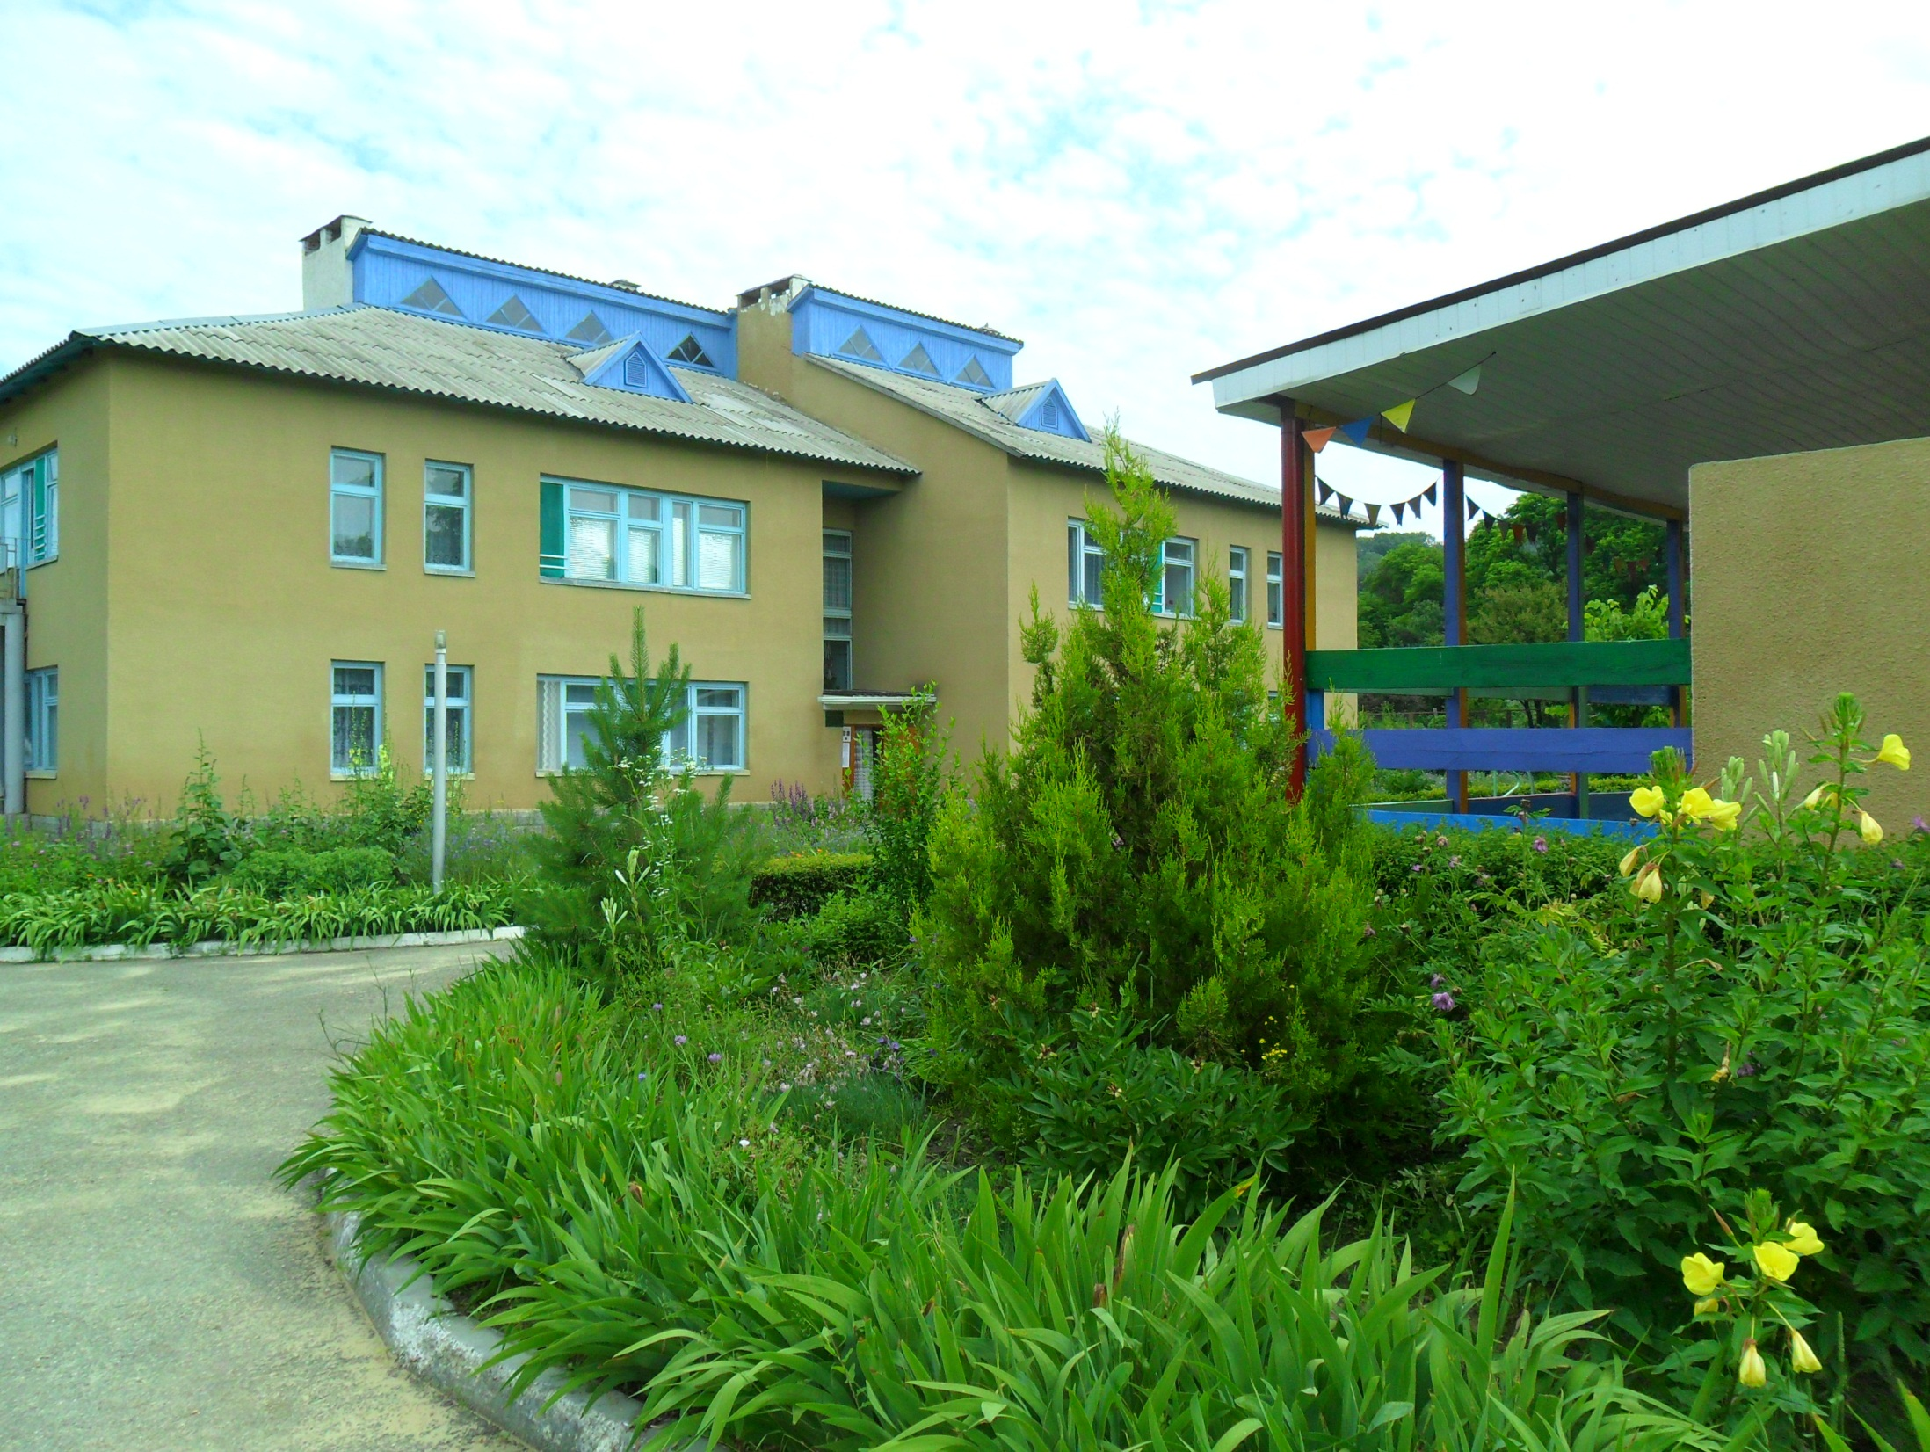

Slide 6
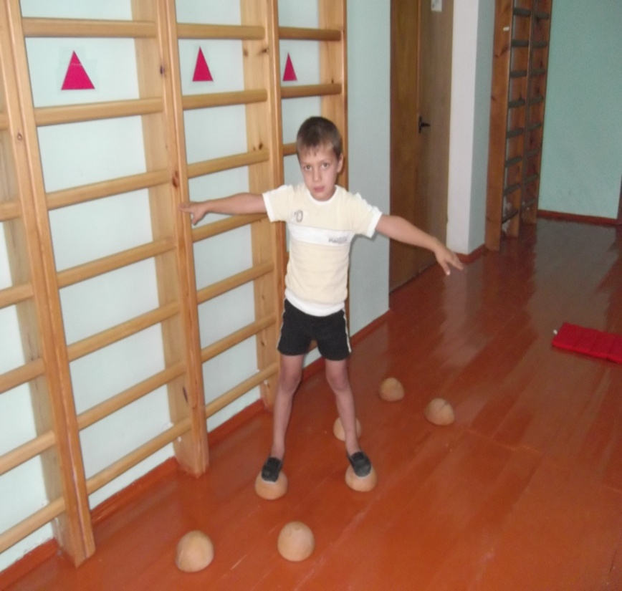
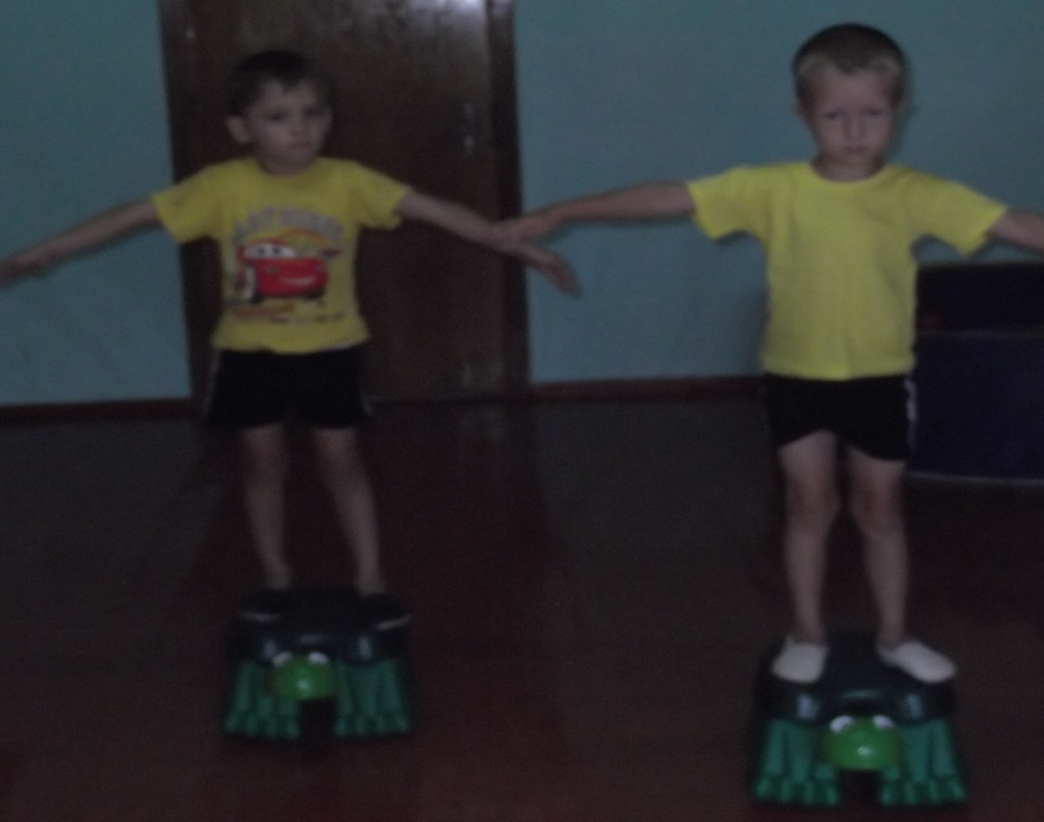
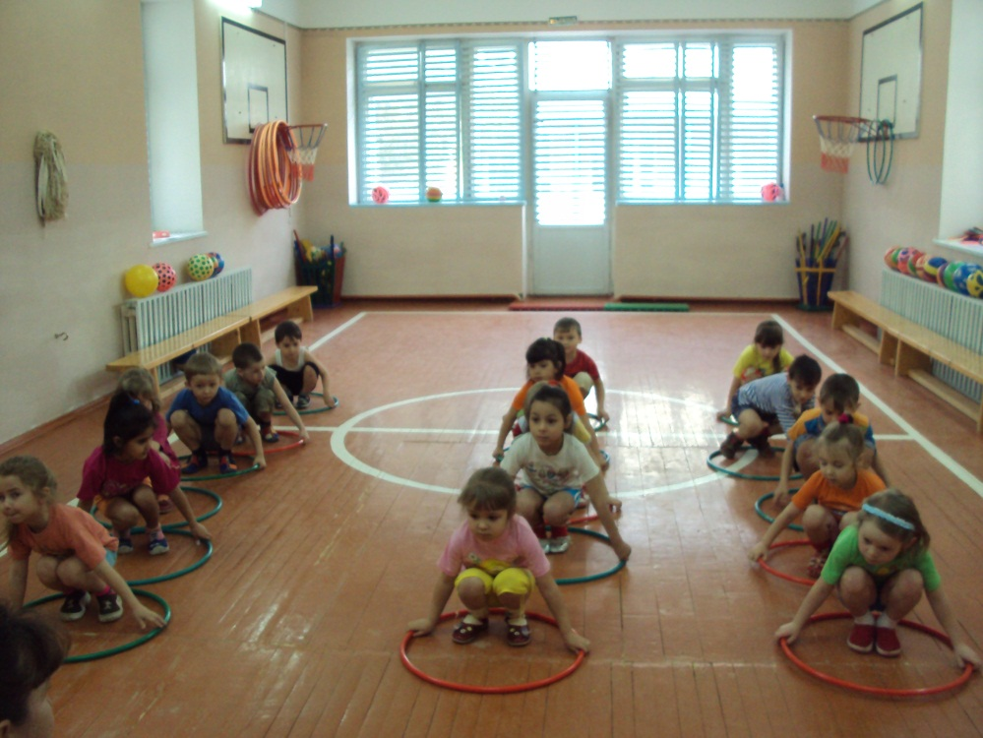

Slide 7
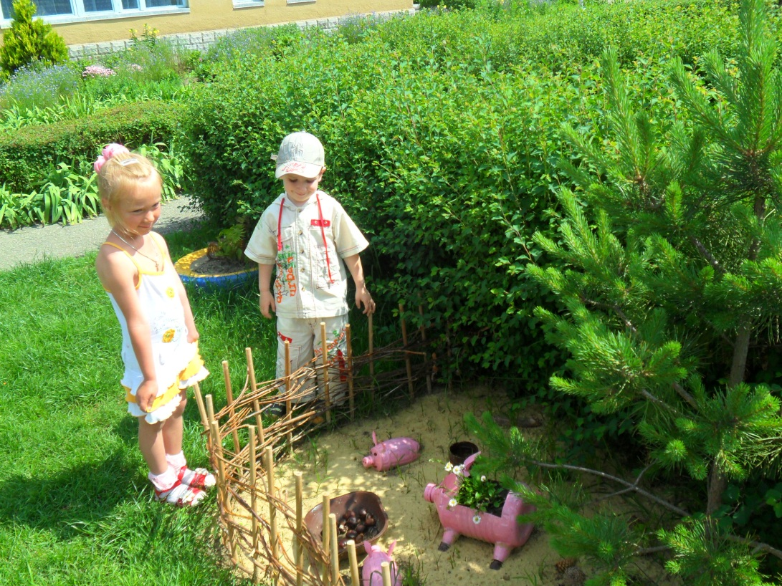
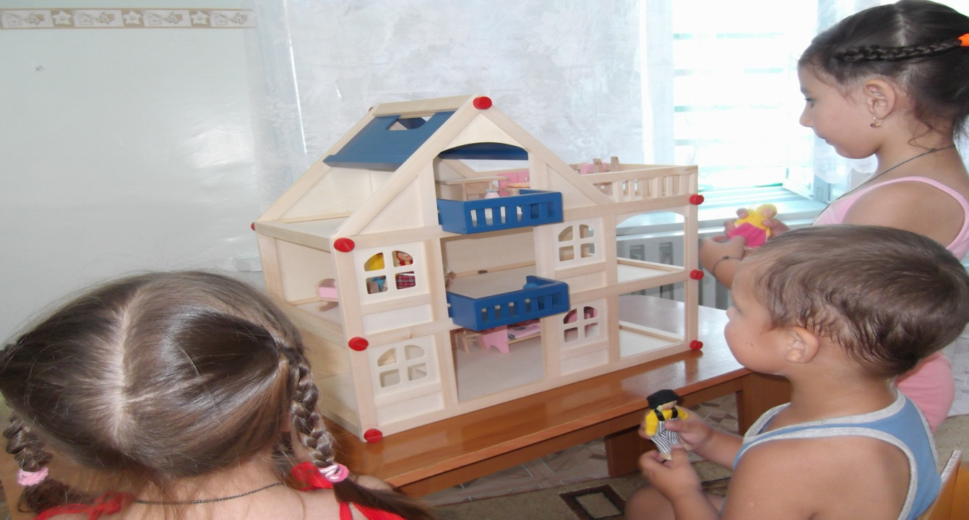
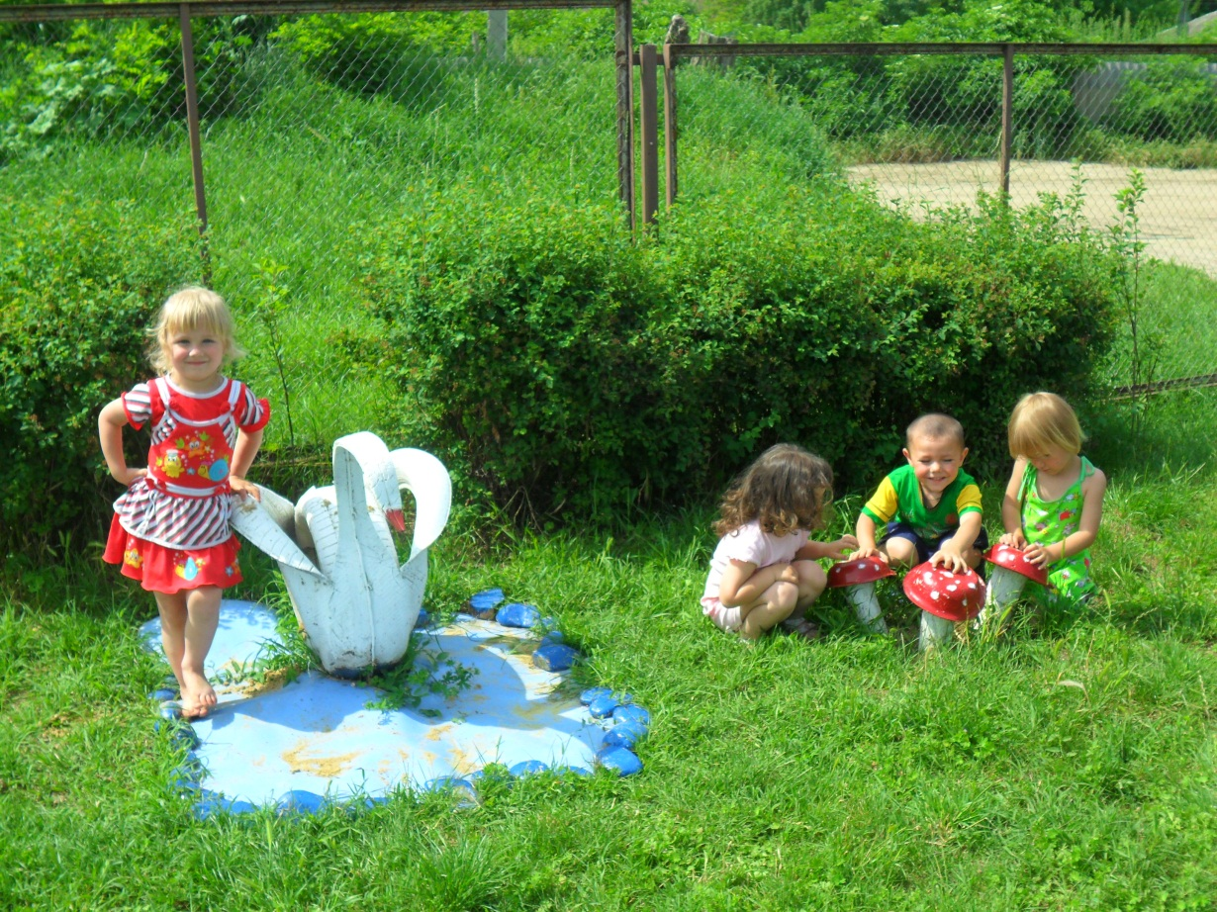
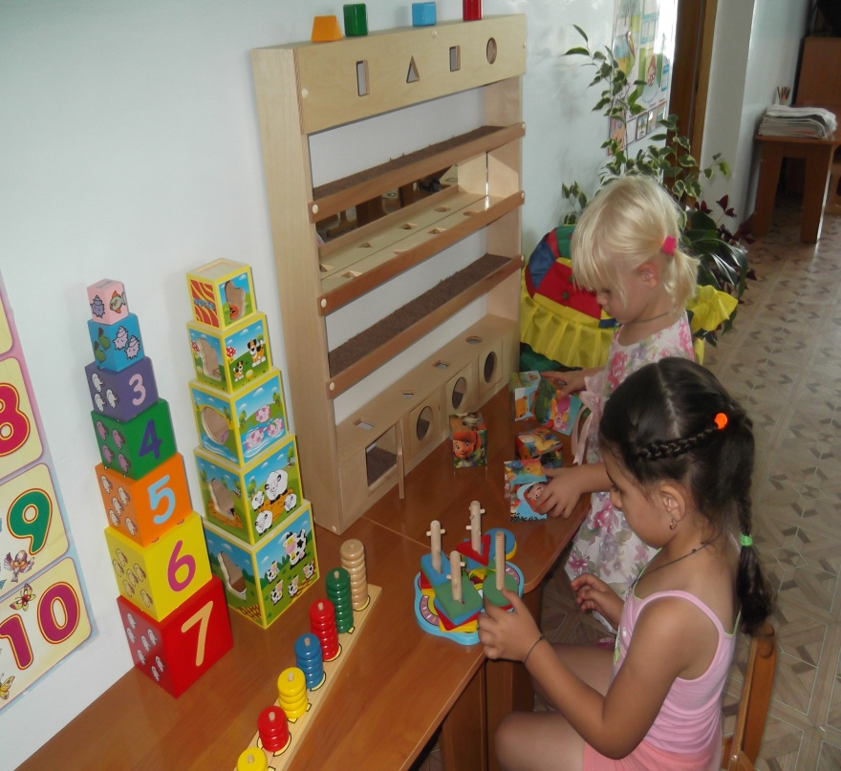

Slide 8
Перечень мультимедийного оборудования поступившего в ДОУ
№ | Наименование | Количество
1. | Интерактивная доска | 3
2. | Интерактивный обучающий стол | 4
3. | Многофункциональное устройство | 4
4. | Музыкальная клавиатура с миди-интерфейсом | 1
5. | Моноблок Lenovo | 5
6. | Ноутбук для работы дошкольников | 10
7. | Графический планшет | 14
8. | Оверхед-проектор | 3
9. | Набор минимум для оверхед-проектора | 3
10. | Проектор Optoma | 3
11. | Видеокамера со штативом | 1
12. | Фотоаппарат | 1
13. | Экран с электроприводом | 1
14. | Система организации беспроводной сети | 1
15. | Документ-камера | 1
16. | Система голосования Mimio Vote | 1

Slide 9
Перечень оборудования для музыкальной деятельности
№ | Наименование | количество
1. | Металофон | 6
2. | Ксилофон | 4
3. | Игровые ложки | 1
4. | Бубны различных размеров | 10
5. | Треугольник | 4
6. | Тамбурин | 4
7. | Шумовой инструмент «Дождь», «Ливень», «Океан» | 6
8. | Звучащие чаши различных размеров | 3
9. | Ритм-группа для малышей | 3
10 | Вертушка | 1
11 | Трещетка пластинчатая | 3
12 | Радужные звучащие блоки | 2

Slide 10
Перечень дидактического оборудования и материала
№ | Наименование | Количество
1. | Комплект лабораторного оборудования | 4
2. | Кубики Никитина №10 | 20
3. | Магнитные плакаты различных природных сообществ | 12
4. | Конструктор Лего-начало робототехники | 14
5. | Мольберты | 7
6. | Набор объемных геометрических фигур | 2
7. | Наборы математические,разные | 10
8. | Наборы для сенсорных занятий | 8
9. | Стол-песочница | 1
10. | Учебно–развивающие игры | 30
11. | Набор тактильных досок | 2
12. | Тематические наборы карточек | 15

Slide 11
Перечень спортивного оборудования, инвентаря
№ | Наименование | Количество
1. | Палки гимнастические | 30
2. | Мячи гимнастические | 30
3. | Наборы для балансировки, координации | 12
4. | Комплект элементов полосы препятствий | 3
5. | Хоккейный набор | 2
6. | Кольцебросы | 10
7. | Большие строительные платы | 4
8. | Большие игровые арки | 2
9. | Обручи | 30
10. | Комплект мячей массажеров | 3
11. | Городки | 3
12. | Дартс спорт | 1

Slide 12
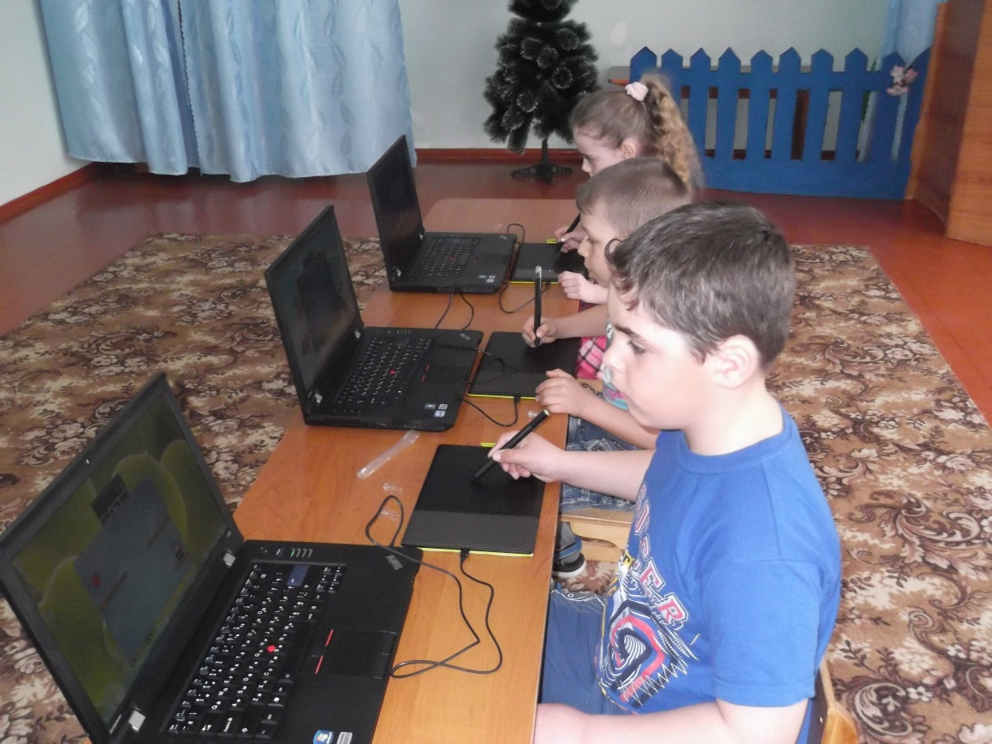

Slide 13
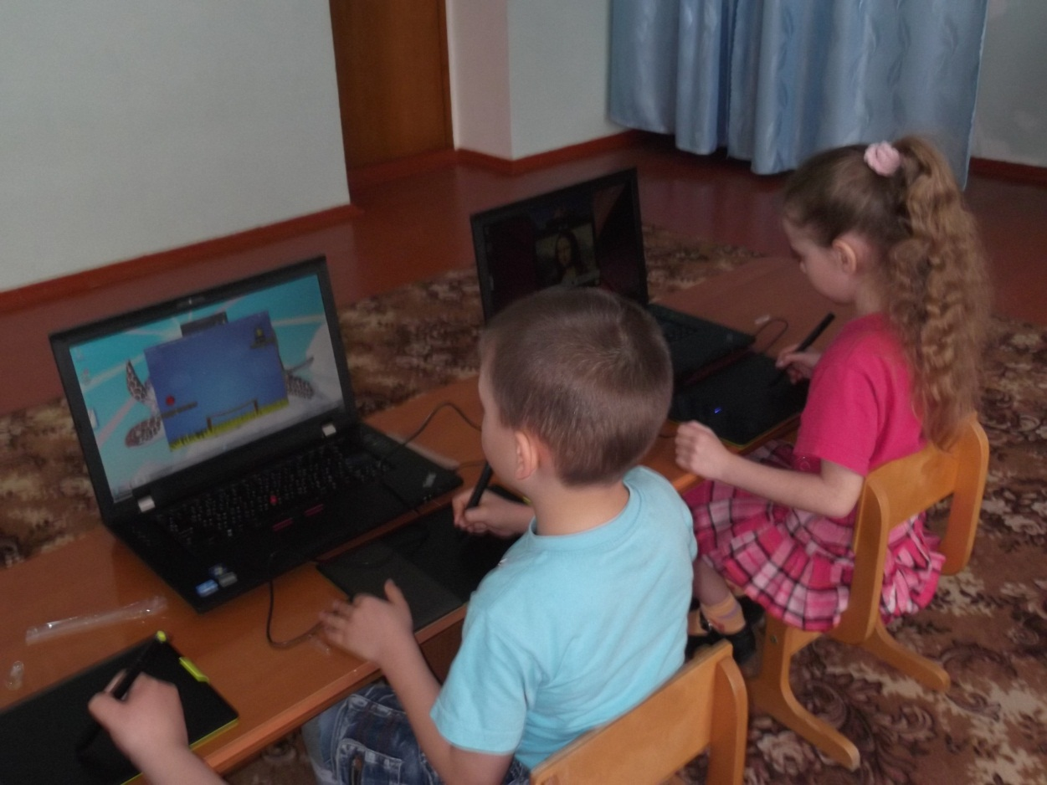

Slide 14
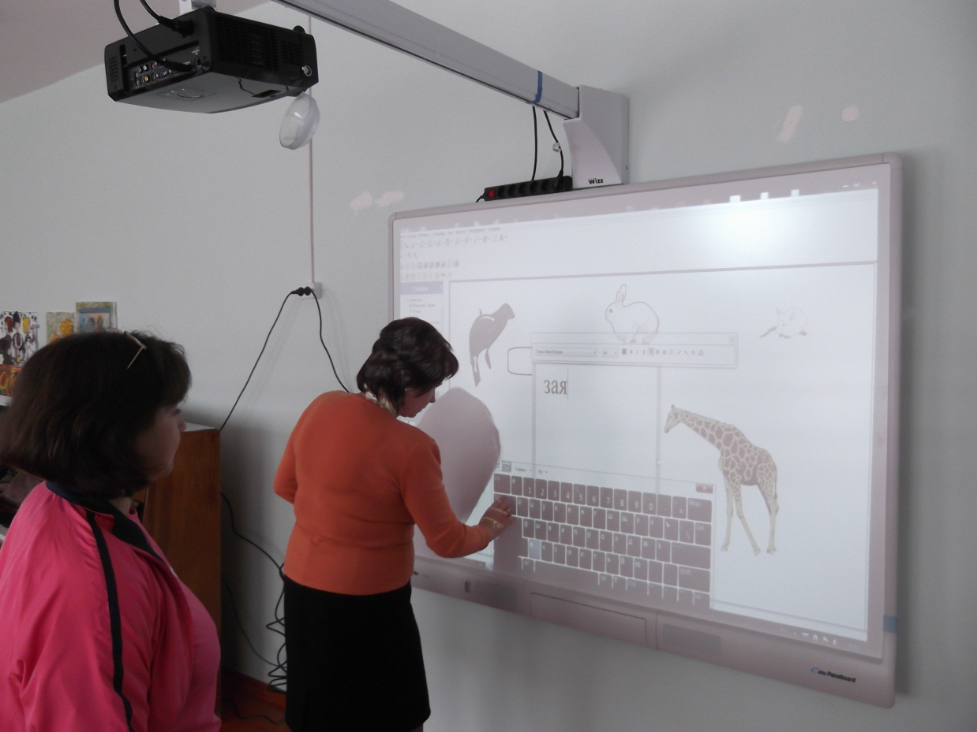

Slide 15
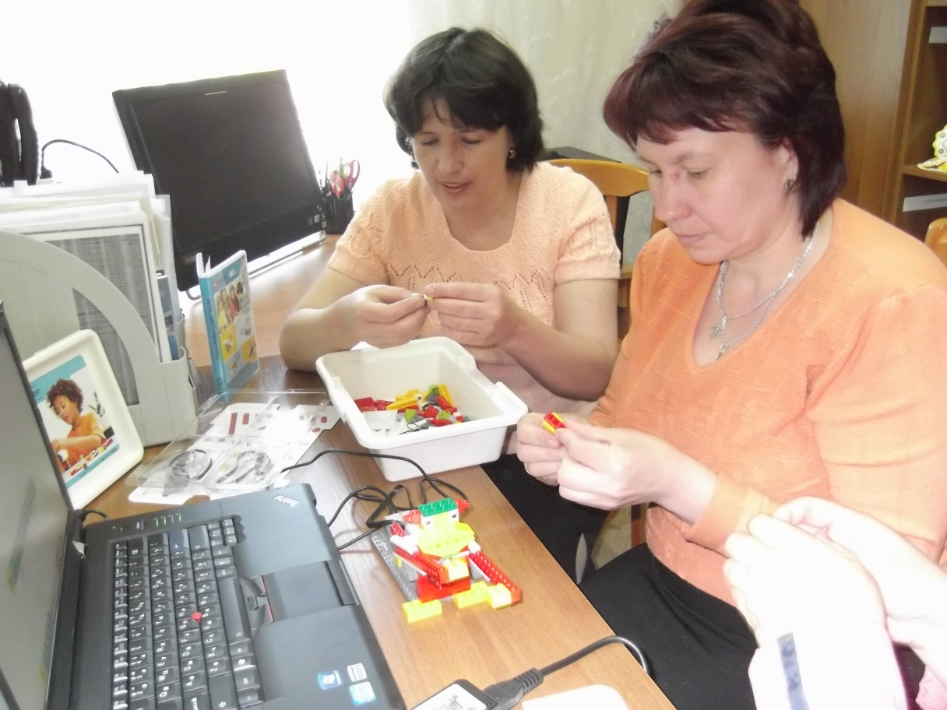

Slide 16
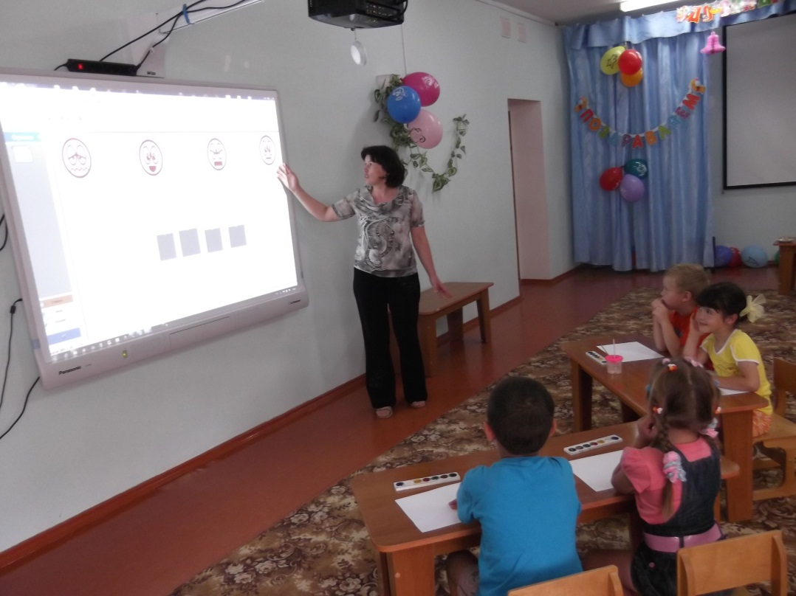

Slide 17
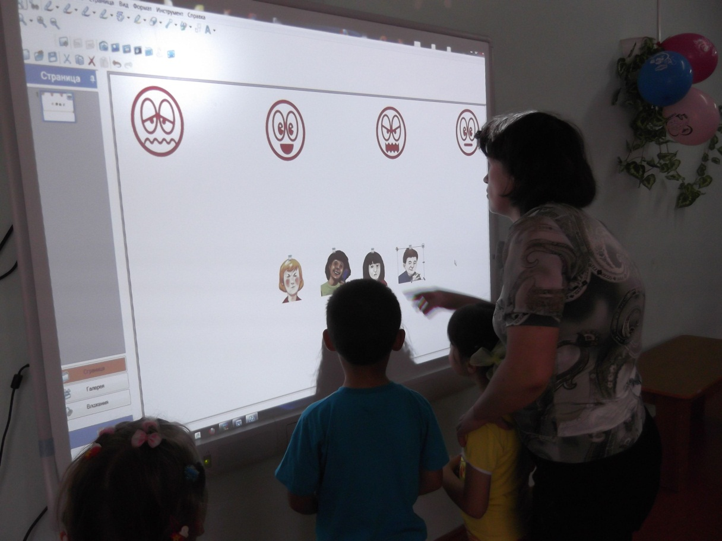

Slide 19
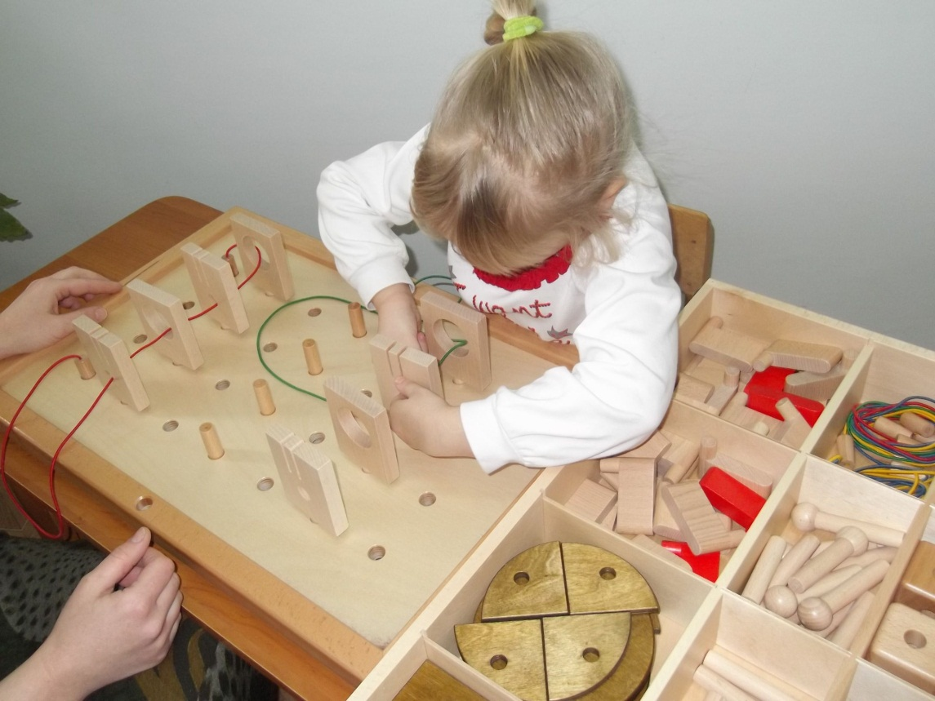

Slide 20
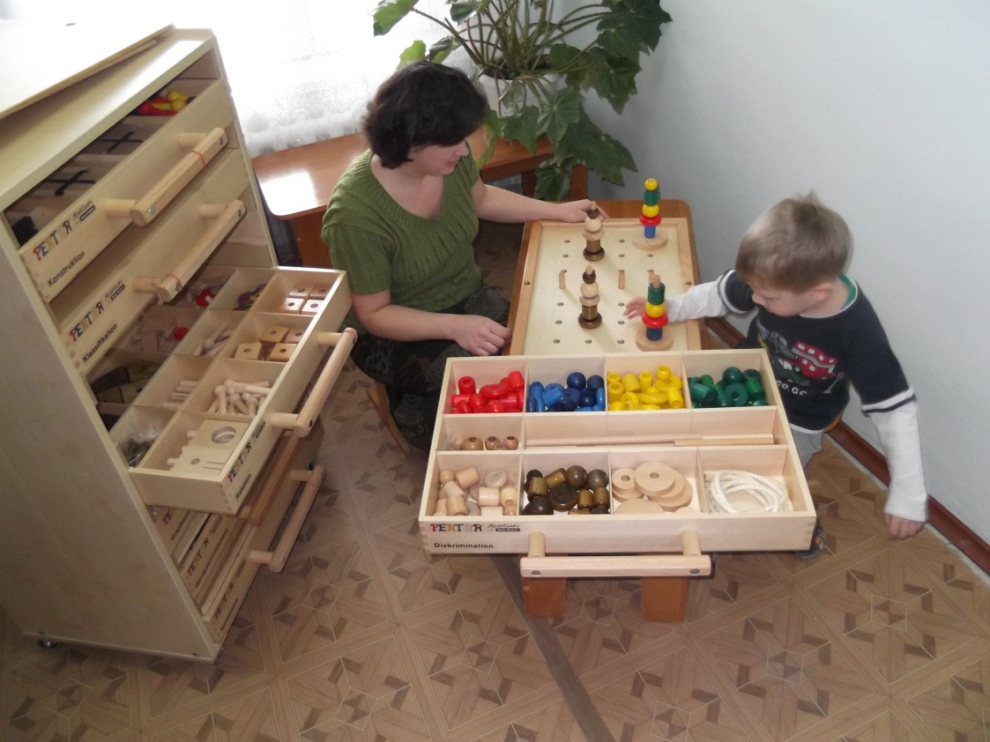

Slide 21
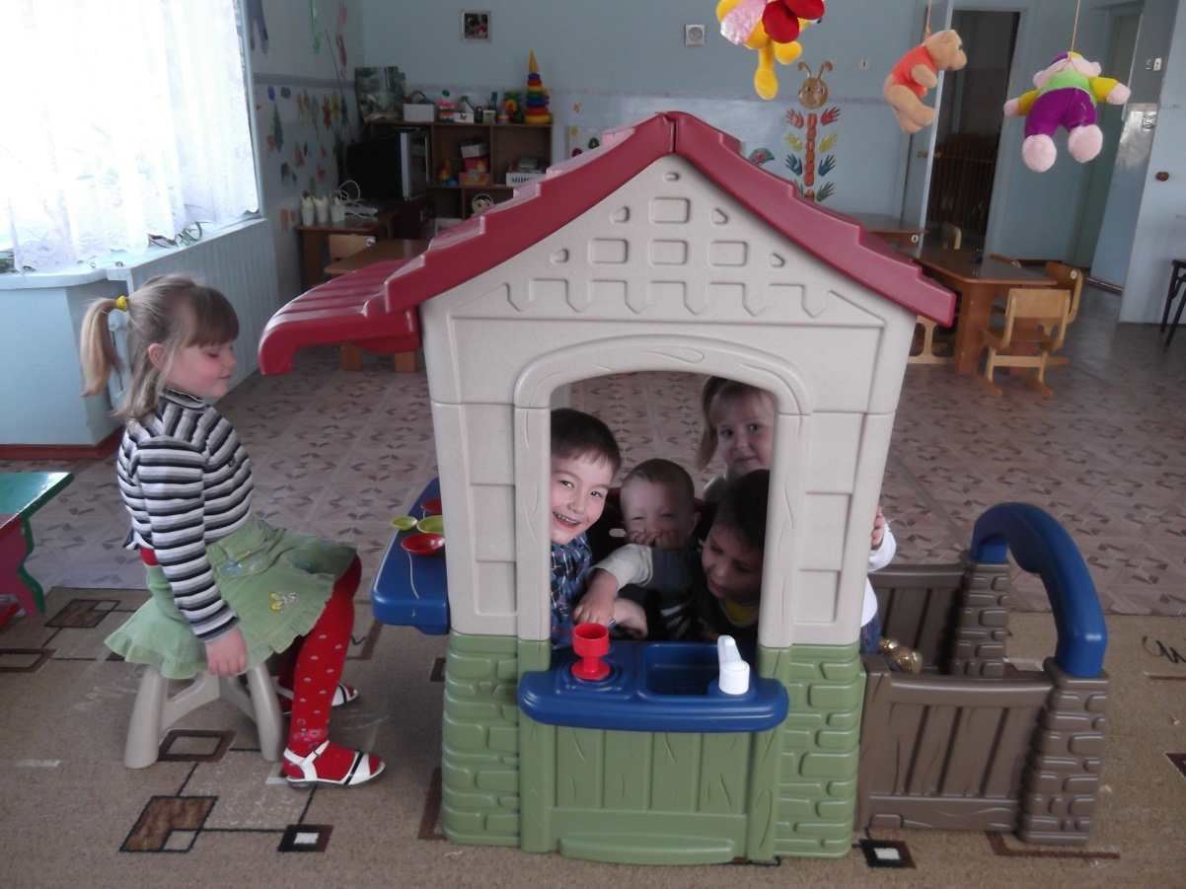

Slide 22
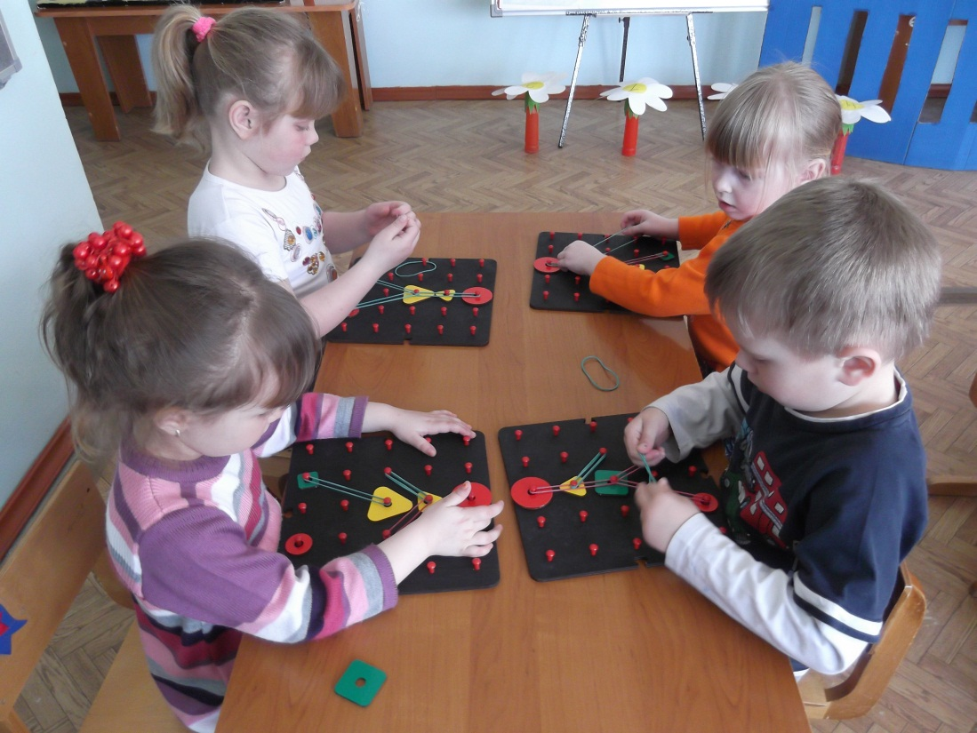

Slide 23
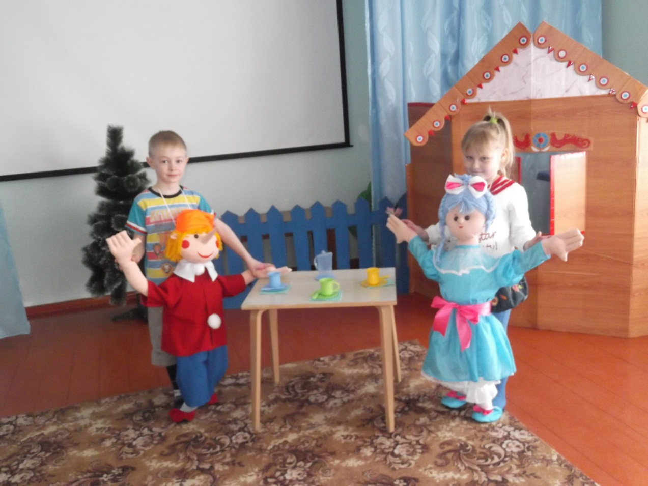

Slide 24
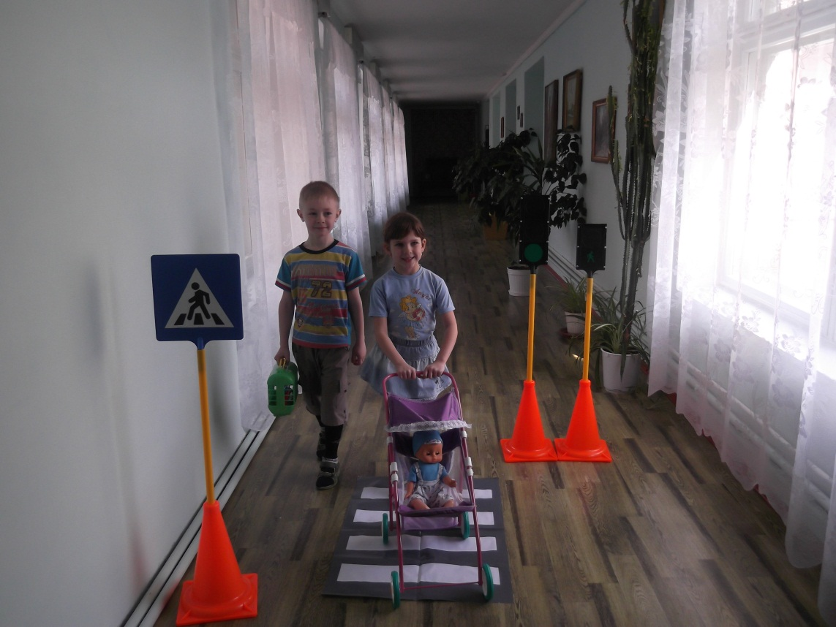

Slide 25
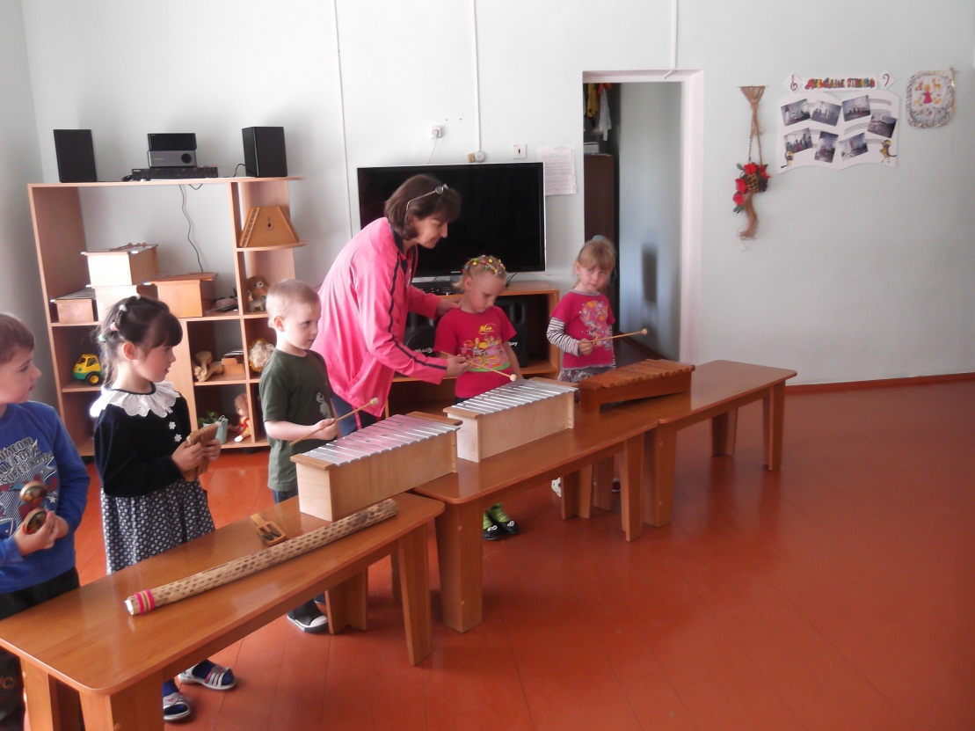

Slide 26
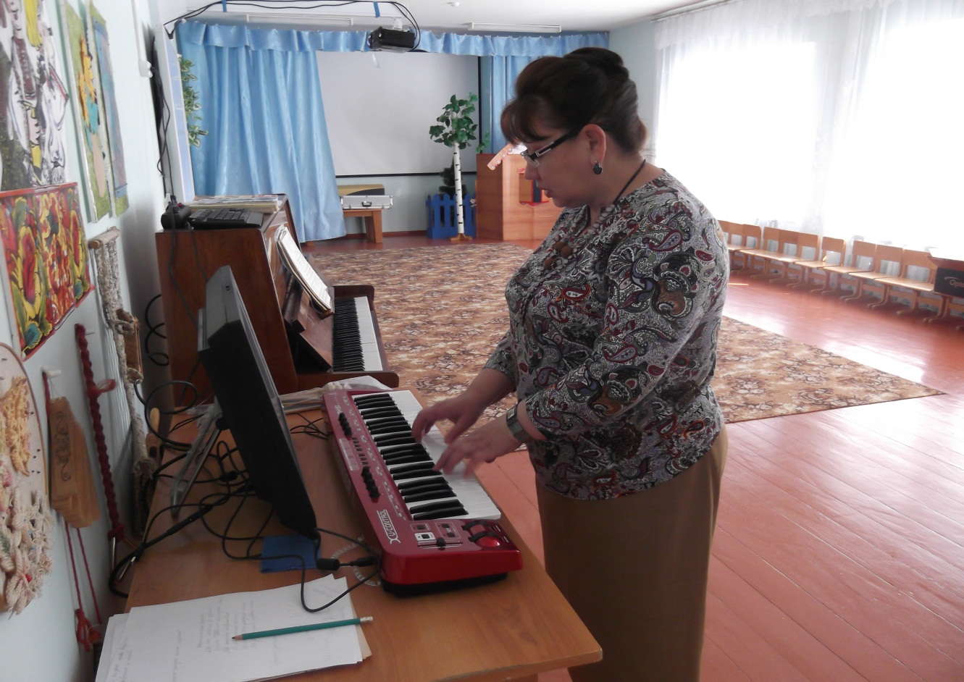

Slide 27
Спасибо за внимание!

